Slide 1
«Транспорт» для первой младшей группы . Подготовила и составила Паршенкина И.А.
Дидактическая игра

Slide 2
Задачи: 1. Закреплять знания детей о транспорте . 2. Выделять основные его части. 3. Узнавать по звуку. 4. знать назначение транспортного средства.

Slide 3
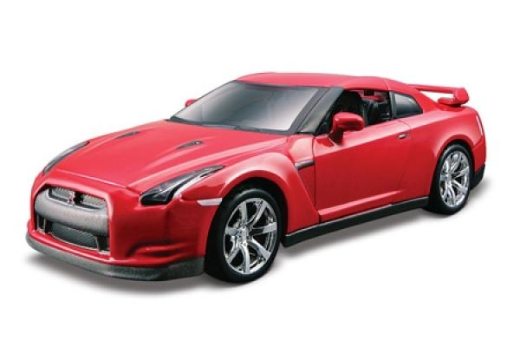
Легковая машина
Легковой автомобиль
Легковой автомобиль
По дороге мчится.
А за ним густая пыль
Тучею клубится

Slide 4
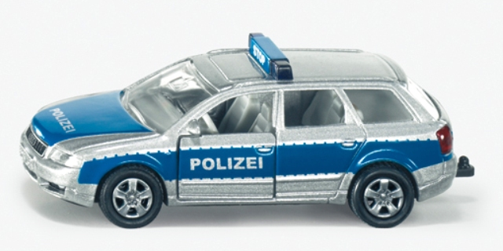
Полицейская машина
Полицейская машина Нам мелькает глазом синим,
А её сирены звук Слышен далеко вокруг.

Slide 5
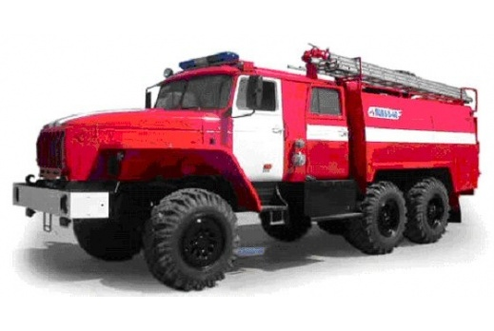
Пожарная машина
Спешит машина красная,
Не выключая фар,
На службу на опасную,
Спешит тушить пожар!

